Slide 1

Tweetments
David Andrés Martín-Pozuelo
Pablo Tirado Hernández
Daniel Ortega Conesa

Slide 2
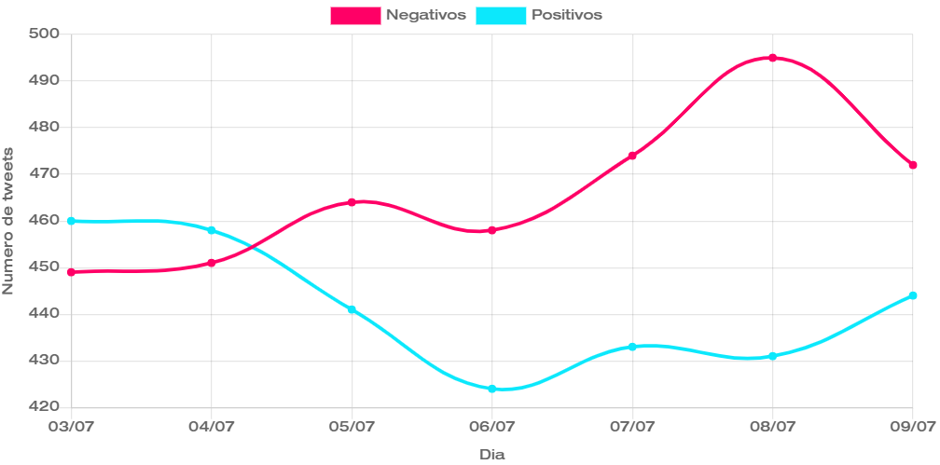
Objetivos
Partiendo de un conjunto de tweets, pertenecientes a una localización y temática específica, determinar si cada uno de los tweet es de carácter positivo o negativo representando el conjunto en una gráfica.

Slide 3

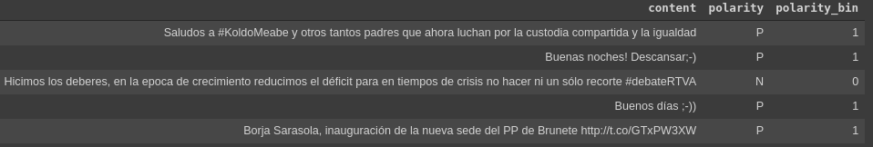
Los datos
La fuente de datos que hemos usado para entrenar al modelo ha sido proporcionada por la Sociedad Española de Procesamiento del Lenguaje Natural (SEPLN)
Los datos obtenidos de esta sociedad provenían en formato xml, el cual hemos adaptado para que nuestro modelo lo comprenda, el resultado ha sido un total de 45.745 tweets

Slide 4

¿Cómo se ha realizado el entrenamiento?
Partimos de la frase: “como siempre, mis mejores deseos para este día! ;-)”
Eliminamos los caracteres que no son palabras, obteniendo como resultado: “como siempre mis mejores deseos para este día”

Slide 5
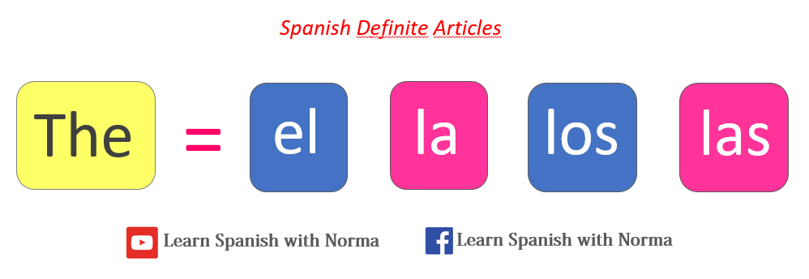
¿Cómo se ha realizado el entrenamiento?
Eliminamos las “Palabras vacías”, estas son las palabras sin significado como artículos, pronombres, preposiciones, etc…, obteniendo como resultado: “siempre mejores deseos día“

Slide 6
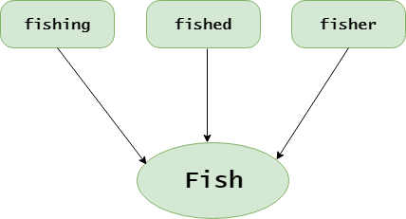
¿Cómo se ha realizado el entrenamiento?
Reducimos cada palabra a su raíz: “siempre mejor deseo día”

Slide 7
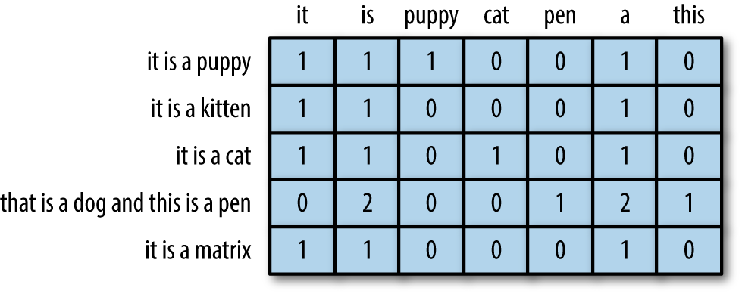
¿Cómo se ha realizado el entrenamiento?
Repetimos el proceso anterior para cada frase obtenida.
Al finalizar, tendremos un conjunto de frases cuyo contenido es totalmente significativo
Entrenamos nuestro modelo con este conjunto de frases y creamos una bolsa de palabras, la bolsa de palabras es la unión de todas las frases junto con la cantidad de veces que aparece cada palabra.

Slide 8

¿Cómo funciona la predicción?
Finalmente, a la hora de realizar una predicción utilizamos un algoritmo support-vector machine de tipo clasificador que utilizando la bolsa de palabras predecirá si una frase introducida es positiva o negativa

Slide 9
Web-app con Twitter API
Este algoritmo se integra con una interfaz web que permite seleccionar por el usuario los parámetros para realizar la búsqueda de tweets en la API de Twitter:
Punto geográfico
Radio de búsqueda
Término/s de búsqueda
Con estos parámetros se hace una búsqueda a través de la API de Twitter, cuyos resultados son procesados por el algoritmo para valorar su polaridad y los datos resultantes representados en una gráfica.

Slide 10
Web-app con Twitter API
Twitter API
API Polaridad
tweets
tweets
query
(coord, radio, texto)
polaridad
Web-app

Slide 11
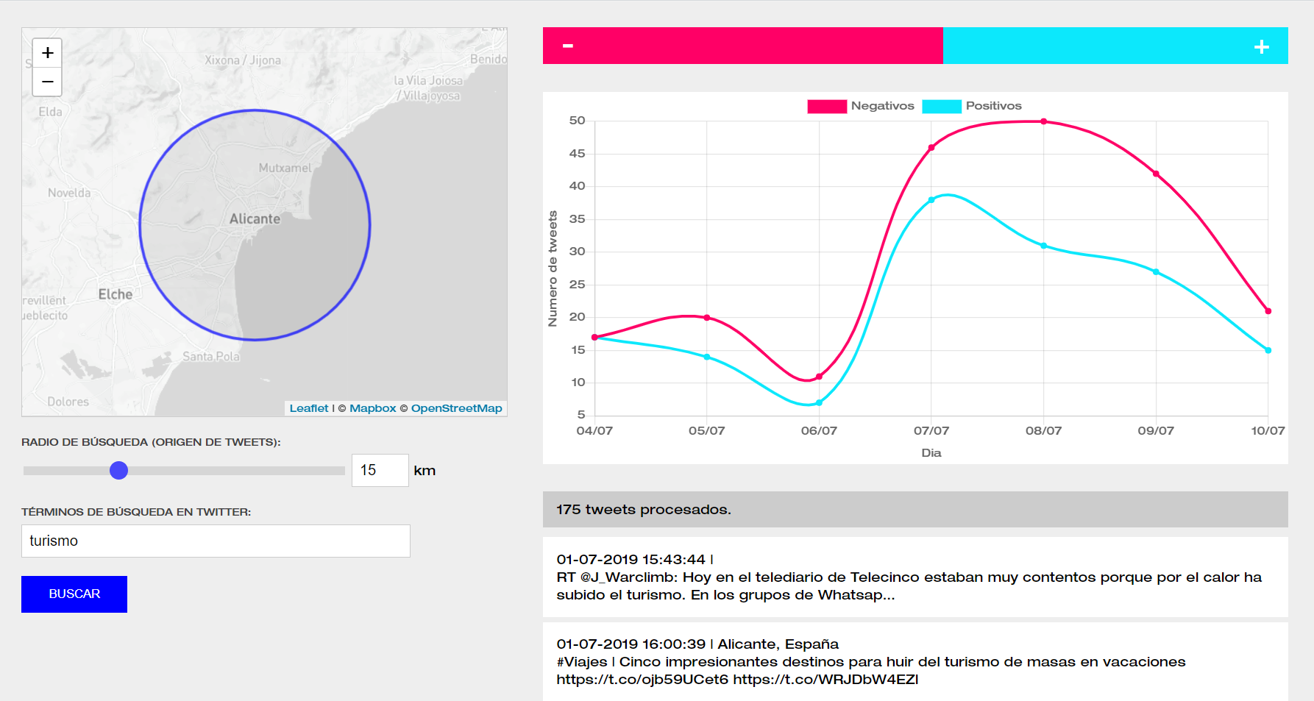
Web-app con Twitter API

